Slide 1
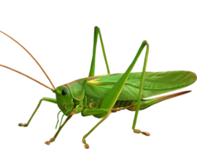
«На цветочной поляне»
Интерактивная игра «Найди предметы»

Slide 2
На цветочной полянке спрятались 9 насекомых. Найди их, кликни левой кнопкой мышки и они появятся на слайде справа.
Желаю удачи!

Slide 3
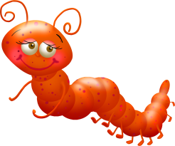
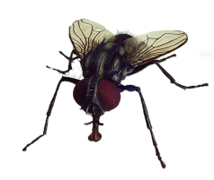
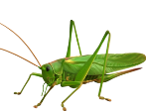
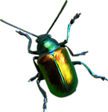
1
2
3
4
5
6
7
8
9

Slide 4
Поздравляю!

Slide 5
Источники:
Фон - авторский создан в программе Adobe Photoshop CS5
Картинка –http://static.make.ua/catalog/24/children-0000285__1395757636__615.jpg
Бабочки-http://img-fotki.yandex.ru/get/5603/svetlera.46/0_50982_a3f6dc20_L.jpg
http://ramki-photoshop.ru/zhivotnie/nasekomie32.png
http://ramki-photoshop.ru/personaj/5/kliparty-zhivotnye17.png
Жук-https://img-fotki.yandex.ru/get/6821/83821643.136/0_933e1_97a30c94_S
Гусеницы-1http://ramki-photoshop.ru/zhivotnie/nasekomie31.png
http://img-fotki.yandex.ru/get/6434/16969765.e0/0_6f3f9_b1562d0_L.png
Кузнечик -http://img-fotki.yandex.ru/get/4131/16969765.100/0_6fc3e_353944e5_L.png
Божья коровка- http://img-fotki.yandex.ru/get/9754/16969765.1bc/0_8809c_3e2a22b1_M.png

